Slide 1
Кафедра «Информационных технологий и систем»
Дисциплина «Электропитание устройств и систем связи»
Общие сведения об источниках электропитания
Владивосток
2019

Slide 2
Содержание:
Классификация источников электропитания
Параметры сети питания электроэнергией
Линейные и импульсные источники вторичного электропитания

Slide 3
Классификация источников электропитания
Все ИП можно разделить на две группы: источники первичного электропитания и источники вторичного электропитания.
Источники электропитания
Источники первичного электропитания
Источники вторичного электропитания

Slide 4
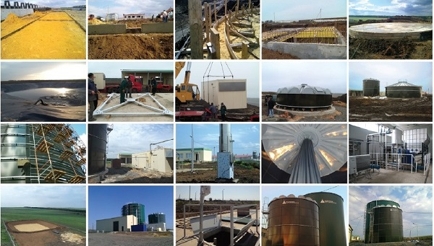
Классификация источников электропитания
К источникам первичного электропитания относят системы, перерабатывающие химическую, световую, тепловую, механическую или ядерную энергию в электрическую.

Slide 5
Классификация источников электропитания
Источники вторичного электропитания можно классифицировать по следующим параметрам:
По типу питающей цепи:
ИП, использующие электрическую энергию, получаемую от однофазной сети переменного тока
ИП, использующие электрическую энергию, получаемую от трехфазной сети переменного тока
ИП, использующие электрическую энергию автономного источника постоянного тока
По напряжению на нагрузке:
ИП низкого (до 100 В) напряжения;
ИП среднего (от 100 до 1000 В) напряжения;
ИП высокого (свыше 1000 В) напряжения.

Slide 6
Классификация источников электропитания
Источники вторичного электропитания можно классифицировать по следующим параметрам:
По мощности нагрузки:
ИП малой мощности(до 100 Вт);
ИП средней мощности(от100 до 1000 Вт);
ИП большой мощности(свыше 1000 Вт).
По роду тока нагрузки:
ИП с выходом на переменном токе
ИП с выходом на постоянном токе
ИП с выходом на переменном и постоянном токе

Slide 7
Классификация источников электропитания
По числу выходов:
одноканальные ИП, имеющие один выход постоянного или переменного тока;
многоканальные ИП, имеющие два или более выходных напряжений.
6. По стабильности напряжения на нагрузке:
стабилизированные ИП;
нестабилизированные ИП.
Стабилизированные источники питания имеют в своем составе не менее одного стабилизатора напряжения (тока) и могут быть разделены:
1) по характеру стабилизации напряжения:
- ИП с непрерывным регулированием;
- ИП с импульсным регулированием.
2) по характеру обратной связи:
- параметрические;
- компенсационные;
- комбинированные;

Slide 8
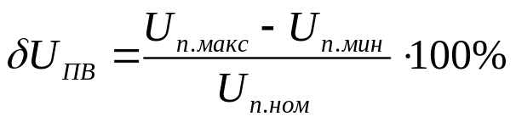

Параметры сети питания электроэнергией
Основные электрические параметры сети электропитания следующие:
1. Номинальное значение питающего напряжения U.
2. Относительная нестабильность питающего напряжения, характеризующая возможные пределы изменения его значения относительно номинального –
верхний предел
и нижний предел

Slide 9
Параметры сети питания электроэнергией
3. Внутреннее сопротивление первичного источника питания электроэнергией и питающей сети.
4. Уровень пульсаций питающего напряжения на выходе источника
вторичного электропитания(для сети постоянного тока), который характеризует амплитуду(или эффективное значение) переменной составляющей напряжения, приложенного к ИП. Уровень пульсаций может также определяться отношением значения амплитуды (или эффективного значения) переменной составляющей питающего напряжения к его номинальному значению.
5. Частота, возможные искажения формы кривой питающего напряжения и возможная асимметрия по фазам питающей сети.

Slide 10
Параметры сети питания электроэнергией
Параметры источников вторичного электропитания.
1. Номинальные выходные напряжения и токи.
2. Нестабильность выходных напряжений в процессе эксплуатации.
3. Максимальная, минимальная и номинальная мощность по каждой из выходных цепей ИП.
4. Номинальное значение тока, потребляемого ИП от сети электропитания или первичного источника питания электроэнергией.
5. Для ИП, питающихся от сети (или источника) переменного тока,
коэффициент мощности cos φ = P / S , где P - активная составляющая полной мощности, потребляемой ИП от первичной сети. Для нагрузок постоянного тока cos φ = 1, так как P = S.

Slide 11
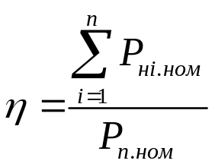
Параметры сети питания электроэнергией
6. Коэффициент полезного действия в номинальном режиме
где n – число выходов (выходных цепей) ИП,
Р_{нi.ном} – номинальная мощность, передаваемая в нагрузку по i-му
выходу,
Р_{п.ном} – номинальная потребляемая мощность.
7. Внутреннее сопротивление ИП, равное численному значению от-ношения изменения выходного напряжения ∆U_{вых} к вызвавшему его изменению тока нагрузки (выходного тока)

Slide 12
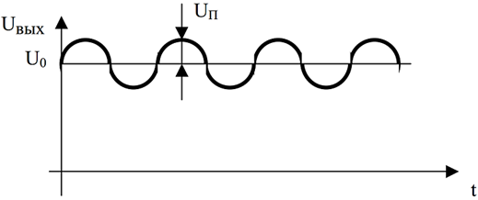
Параметры сети питания электроэнергией
8. Уровень пульсаций выходного напряжения U_{п} и/или коэффициент пульсаций К_{п} (рис. 1.2.)
Рис. 1.2. Временная диаграмма выходного напряжения источника питания с выходом на постоянном токе.

Slide 13
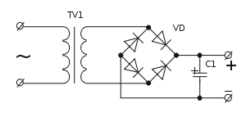
Линейные и импульсные источники вторичного электропитания
В линейных ИП переменное напряжение питающей сети преобразуется трансформатором, выпрямляется, подвергается низкочастотной фильтрации и стабилизируется (рис. 1.3). В нестабилизированных ИП нагрузка подключается непосредственно к выходу фильтра низкой частоты.

Slide 14
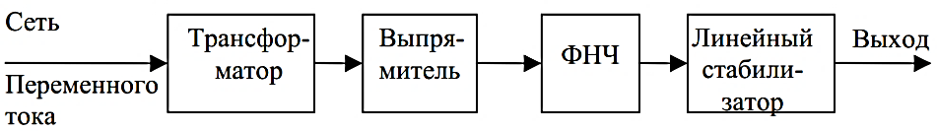
Линейные и импульсные источники вторичного электропитания
В стабилизаторах линейных ИП осуществляется непрерывное регулирование: последовательно или параллельно с нагрузкой включается регулирующий элемент (транзистор), управляемый сигналом обратной связи, за счет чего выходное напряжение поддерживается на постоянном уровне.
Рис. 1.3. Упрощенная функциональная схема линейного стабилизированного источника питания.

Slide 15
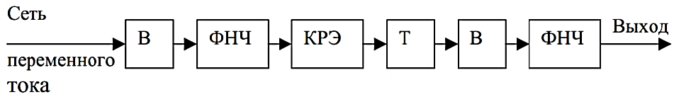
Линейные и импульсные источники вторичного электропитания
Импульсные ИП непосредственно выпрямляют и фильтруют напряжение питающей сети переменного тока без использования первичного силового трансформатора, который для частоты 50 Гц имеет значительные вес и габариты.
Рис 1.4 Упрощенная функциональная схема импульсного источника питания: В – выпрямитель; ФНЧ – фильтр низкой частоты; КРЭ – ключевой регулирующий элемент; Т – трансформатор.

Slide 16
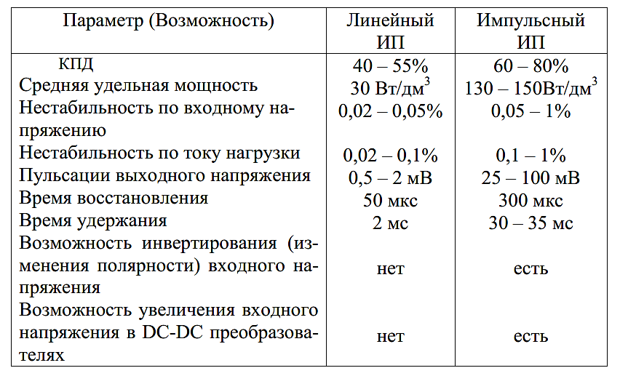
Линейные и импульсные источники вторичного электропитания
Сравнение импульсных и линейных ИП

Slide 17
Линейные и импульсные источники вторичного электропитания
Ряд линейных стабилизаторов, помимо своей основной функции, способны:
1) следить за значением входного напряжения и формировать контрольный сигнал, предназначенный для предупреждения об аварий-ной просадке напряжения на входе;
2) изменять выходное напряжение и выходной ток под действием управляющего сигнала;
3) совместно с резервным источником питания (аккумулятором или батареей) обеспечивать бесперебойное питание устройства, что особенно важно для микропроцессорных систем.

Slide 18
Рекомендуемая литература
а) Основная литература
1. Белоус, Игорь Александрович. Электропитание устройств и систем связи. Практикум : [учеб.
пособие для сту дентов, обуч. по направл. подгот. 11.03.02 "Информ. технологии и системы связи"] / И. А.
Белоус ; Владивосток. гос. ун-т экономики и сервиса - Владивосток : Изд-во ВГУЭС , 2016 - 88 с.2. Калугин, Николай Георгиевич. Электропитание устройств и систем телекоммуникаций : учебник
для студентов вузов / Н. Г. Калугин ; под ред. Е. Е. Чаплыгина - М. : Академия , 2011 - 192 с.
3. Левашов, Юрий Александрович. Электропитание устройств и систем связи : учеб. пособие [для
сту дентов вузов, обуч. по направл. подгот. 11.03.02 "Информ. технологии и системы связи"] / Ю. А. Левашов,
И. А. Белоус ; Владивосток. гос. ун-т экономики и сервиса - Владивосток : Изд-во ВГУЭС , 2016 - 200 с.
4. Симачков Денис Сергеевич. Источники вторичного электропитания : Учебник [Электронный
ресурс] : Инфра-Инженерия , 2017 - 326 - Режим доступа: http://znanium.com/go.php?id=944306
5. Электропитание устройств и систем телекоммуникаций : учебное пособие для сту дентов вузов / В.
М. Бушуев, В. А. Деминский, Л. Ф. Захаров и др. - М. : Горячая линия-телеком , 2011 - 384 с. : ил.
б) Дополнительная литература
6. Коновалов Б. И. Электропитание ЭВМ : учебное пособие [Электронный ресурс] - Томск : Томский
госу дарственный университет систем управления и радиоэлектроники , 2015 - 178 - Режим доступа:
http://biblioclub.ru/index.php?page=book_red&id=480644
7. Поволж. гос. ун-т телекоммуникаций и информатики, О.М. Артамонова. Обору дование и системы
электропитания : Учебное пособие [Электронный ресурс] : Самара: Изд-во ПГУТИ , 2017 - 109 - Режим
доступа: https://lib.rucont.ru/efd/641629
8. Симачков Денис Сергеевич. Источники вторичного электропитания : Учебник [Электронный
ресурс] : Инфра-Инженерия , 2017 - 326 - Режим доступа: http://znanium.com/go.php?id=944306

Slide 19
Контрольные вопросы
В чем отличие вторичных источников электропитания от первичных?
Какой вид энергии преобразуется в электрическую в гальванических элементах ?
Для чего гальванические элементы объединяют в батареи?
Какие преобразователи используют в солнечных батареях?
Какие функции выполняют источники вторичного электропитания (ИВЭП)?
Какие источники первичного электропитания (ИПЭП) и ИВЭП используются в автомобилях?
Какие ИПЭП чаще всего используются в ИВЭП аппаратуры устанавливаемой в офисах и жилых помещениях?
Какие ИПЭП и ИВЭП используются в носимой аппаратуре мобильной связи?
Как определяется относительная нестабильность питающего напряжения?
Как определяется уровень пульсаций питающего напряжения?

